Slide 1
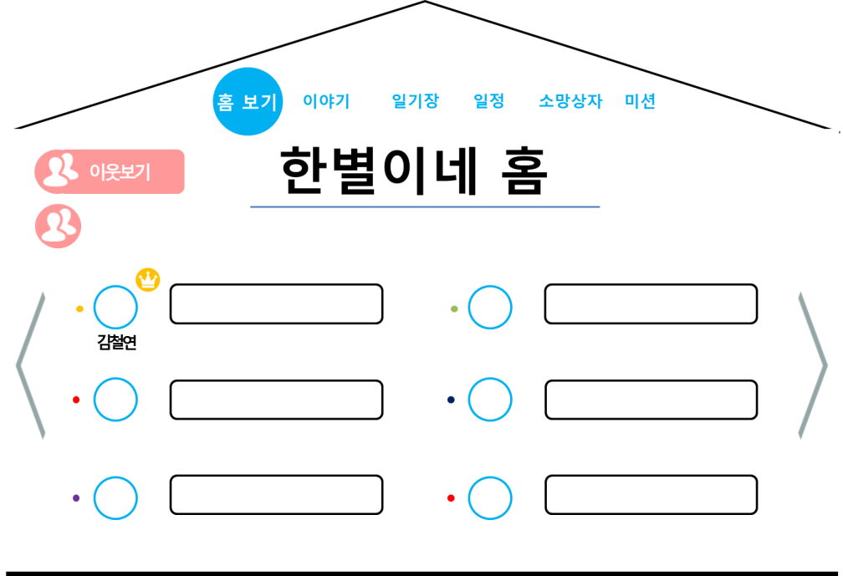
화면ID | Web_UC027_#1 | 화면제목 | 홈보기
페이지경로 : Web_UC002_#1 에서 로그인 성공 |  |  | Description (장한별)
 |  |  | 1 | 클릭 시, 가족 이야기 화면으로 이동한다.
1

Slide 2
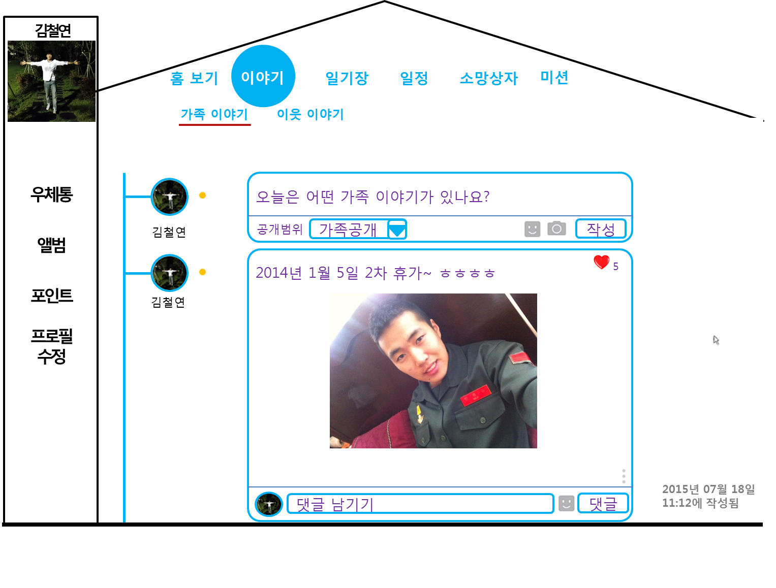
화면ID | Web_UC027_#2 | 화면제목 | 가족 이야기
페이지경로 : Web_UC027_#1에서 이야기 버튼 클릭 |  |  | Description (김철연)
 |  |  | 1 | 기본 값으로 가족 이야기가 설정되고, 가족이야기의 최근 작성한 가족 이야기의 정보가 나온다.
1

Slide 3
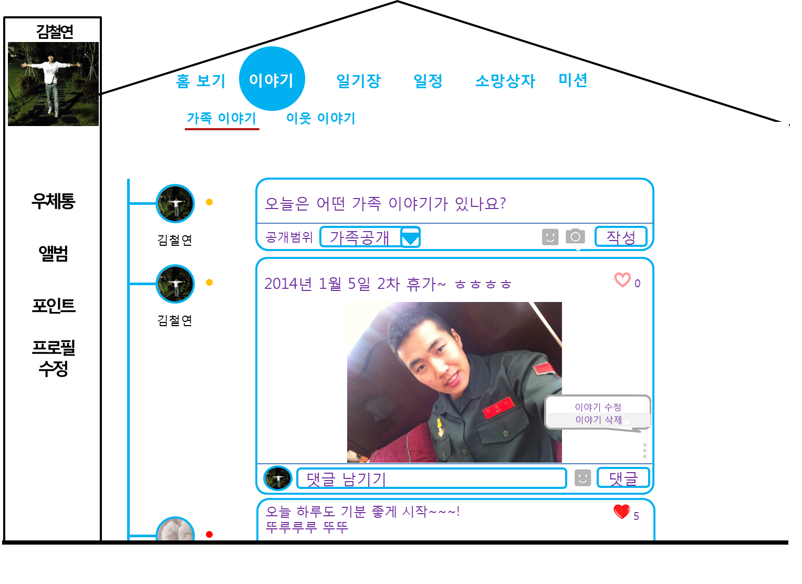
화면ID | Web_UC027_#3 | 화면제목 | 가족 이야기 더보기
페이지경로 : Web_UC027_#1에서 이야기 클릭 |  |  | Description (김철연)
 |  |  | 1 | 더보기 버튼 클릭 시 이야기 수정, 이야기 삭제를 제공한다.
 |  |  | 2 | 이야기 삭제 버튼 클릭 시, 유효성 검사를 한다.회원 정보, 가족이야기의 정보를 서버로 전달하고 가족 이야기를 삭제한다.
2
1

Slide 4
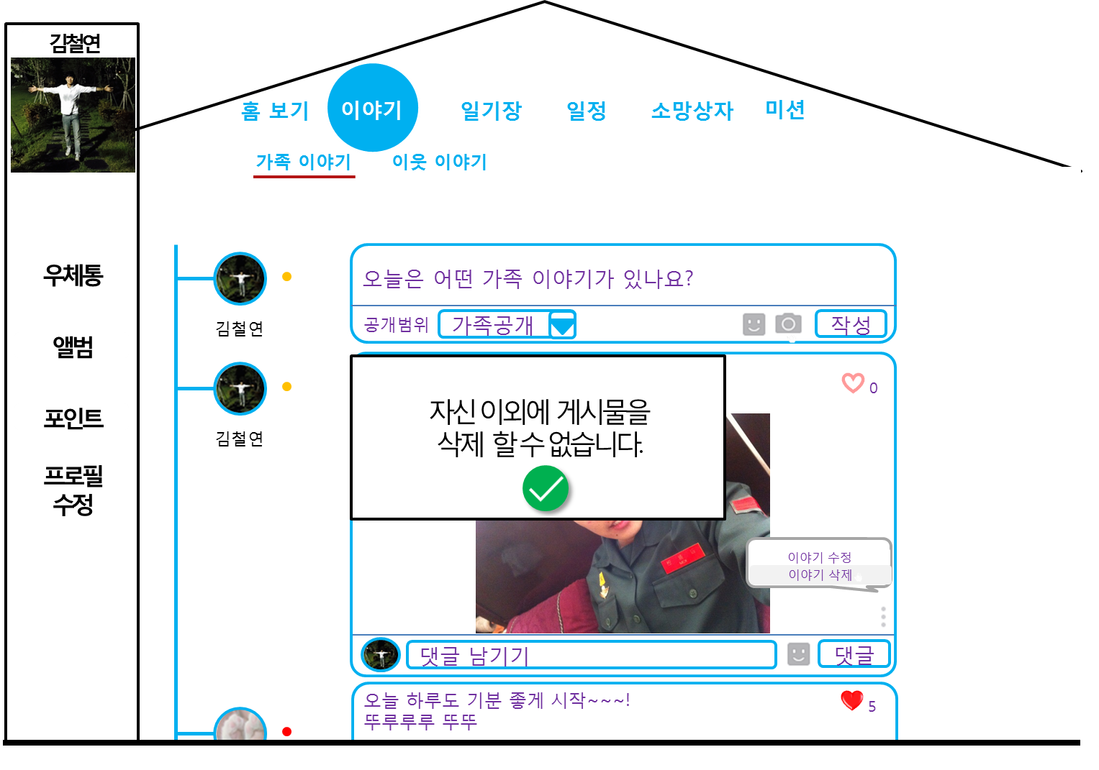
화면ID | Web_UC027_#4 | 화면제목 | 가족 이야기 삭제
페이지경로 : Web_UC027_#3에서 이야기 삭제 클릭 |  |  | Description (김철연)
 |  |  | 1 | 삭제하려는 게시물이 자신이 작성자 아닐 경우 제공 되는 창이다. 확인 버튼 클릭 시 가족 이야기 화면으로 이동.
1

Slide 5
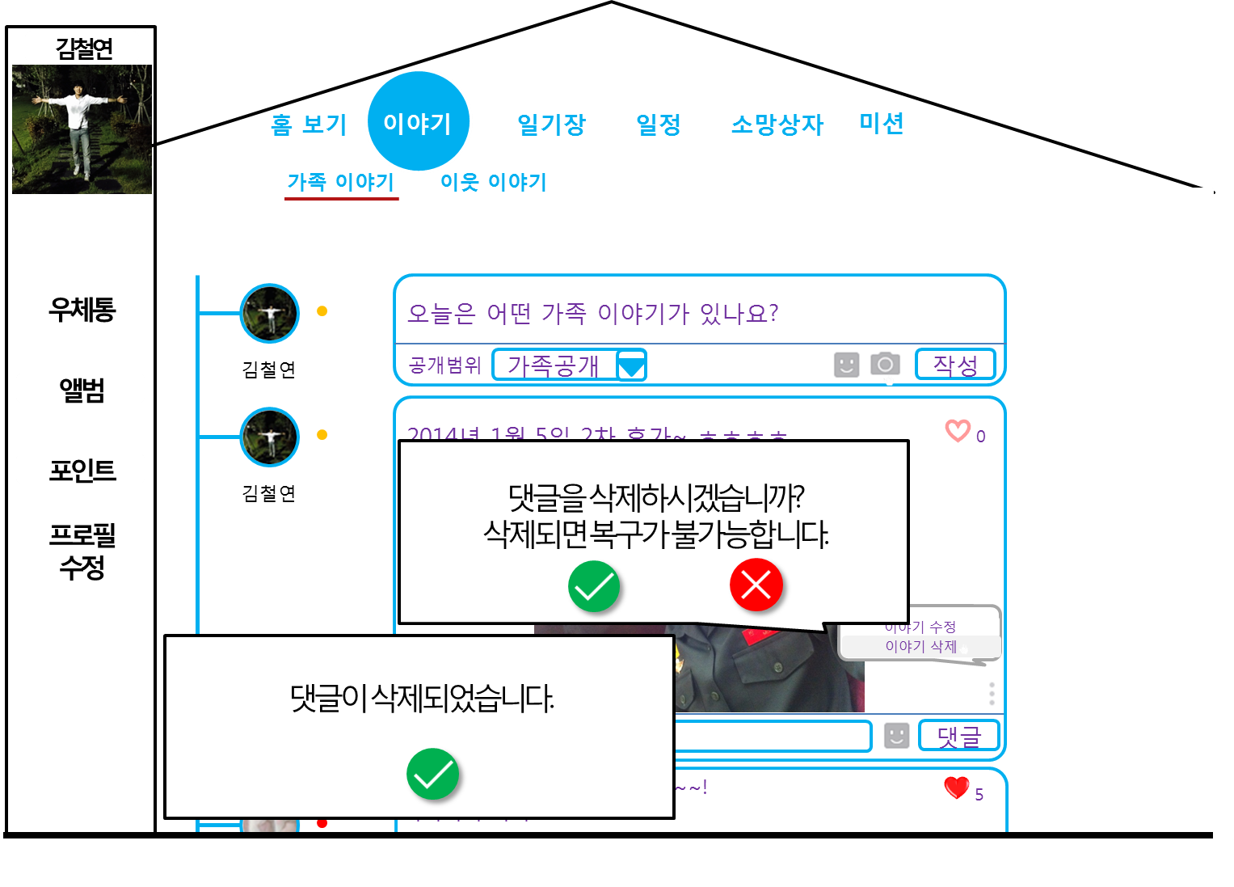
화면ID | Web_UC027_#5 | 화면제목 | 가족 이야기 삭제
페이지경로 : Web_UC027_#3에서 이야기 삭제 클릭 |  |  | Description (김철연)
 |  |  | 1 | 삭제 확인 버튼 클릭 시 이야기의 정보를 서버로 전달한다. 해당 이야기가 삭제된다.
 |  |  | 2 | 삭제 취소 버튼 클릭 시 이야기 삭제를 취소한다. 가족 이야기화면으로 이동한다.
 |  |  | 3 | 확인 버튼 클릭 시 가족 이야기화면으로 이동한다.
1
2
3

Slide 6
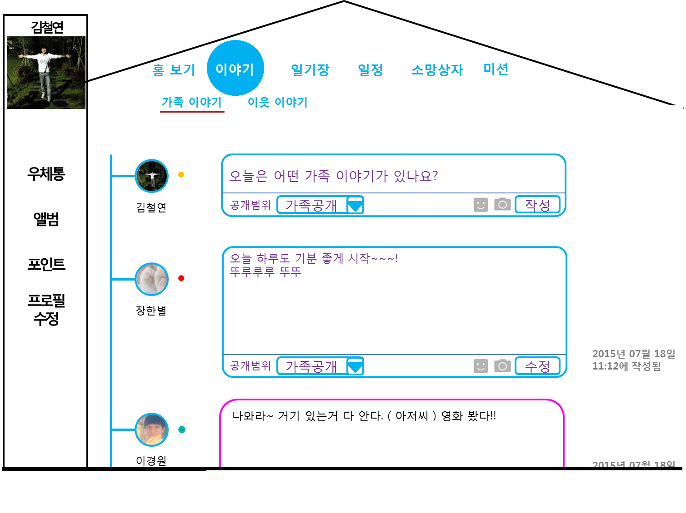
화면ID | Web_UC027_#6 | 화면제목 | 가족 이야기
페이지경로 : Web_UC027_#1에서 이야기 버튼 클릭 |  |  | Description (김철연)
 |  |  | 1 | 이야기가 삭제되는 것을 확인 할 수 있다.
1

Slide 7
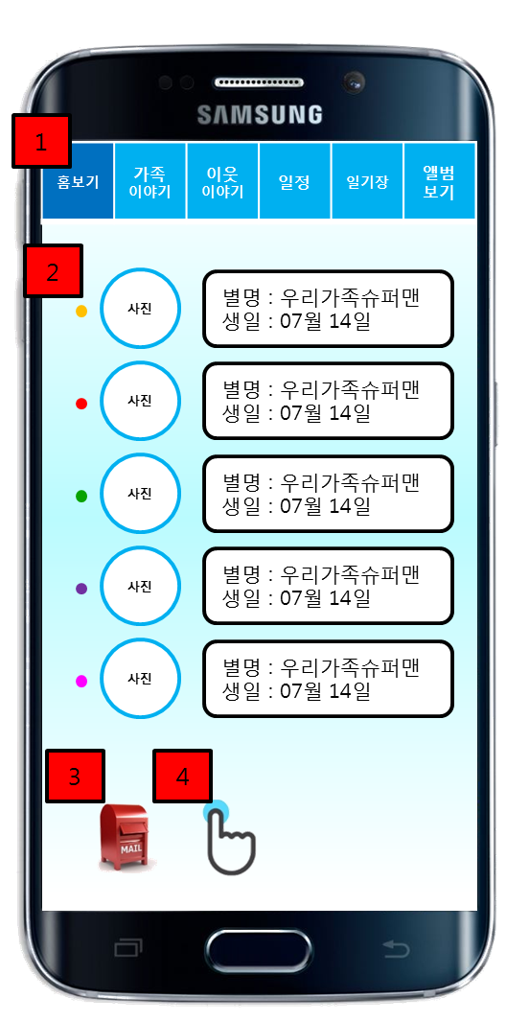
화면ID | App_UC027_#1 | 화면제목 | 홈 보기
페이지경로 : App_UC002_#1 에서 로그인 버튼 클릭 |  |  | Description (장재영)
 |  |  | 1 | 홈보기 버튼을 클릭하면 서버로부터 가족프로필 정보를 읽어온다
 |  |  | 2 | 가족 프로필을 클릭하면 개인 프로필 화면으로 이동한다.
 |  |  | 3 | 사랑의 우체통 버튼을 클릭하면 우체통 화면으로 이동하여 우체통을 확인 할 수 있다.
 |  |  | 4 | 클릭 하면 콕콕 화면이 제공된다.
 |  |  | 5 | 클릭하면 가족이야기를 볼 수 있는 화면으로 이동한다.
5
1
2
3
4
5
6
7
8
9
10

Slide 8
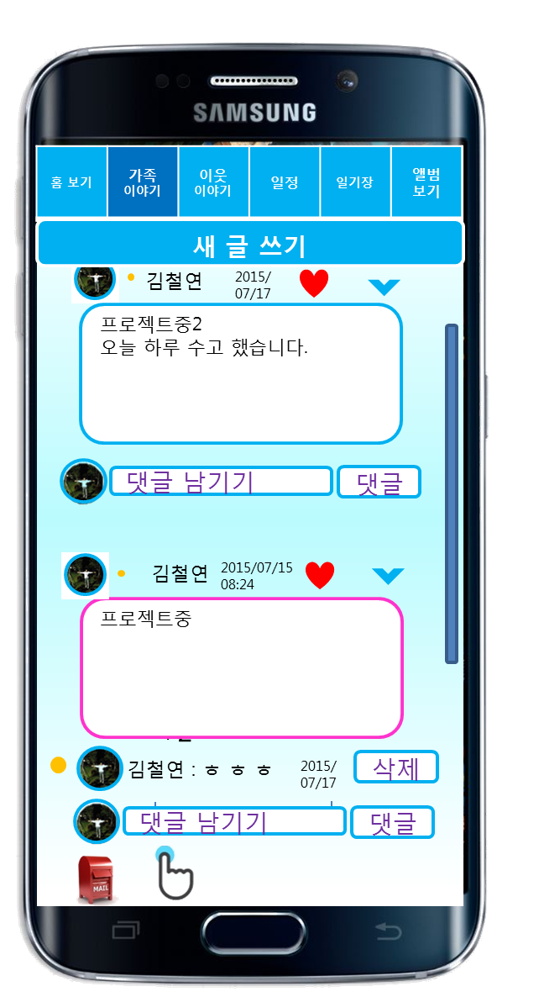
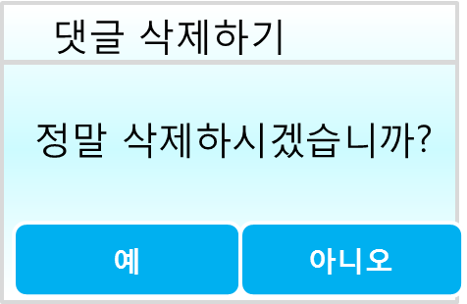
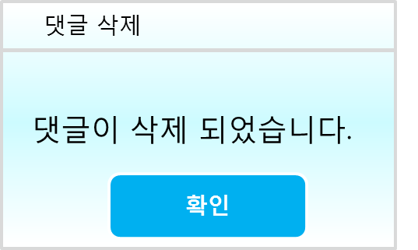
화면ID | App_UC020_#2 | 화면제목 | 가족 이야기
페이지경로 App_UC020_#1에서 가족이야기 터치 |  |  | Description
 |  |  | 1 | 삭제 터치 시 유효성 검사를 한다. 삭제 확인 다이얼로그를 제공한다.
 |  |  | 2 | 예 터치 시 댓글 정보를 서버에 전송하여 댓글을 삭제한다. 가족이야기로 이동한다.
 |  |  | 3 | 아니어 터치 시 댓글 삭제를 취소한다. 가족이야기로 이동한다.
 |  |  | 4 | 확인 터치 시 가족이야기로 이동한다.
2
3
1
4

Slide 9
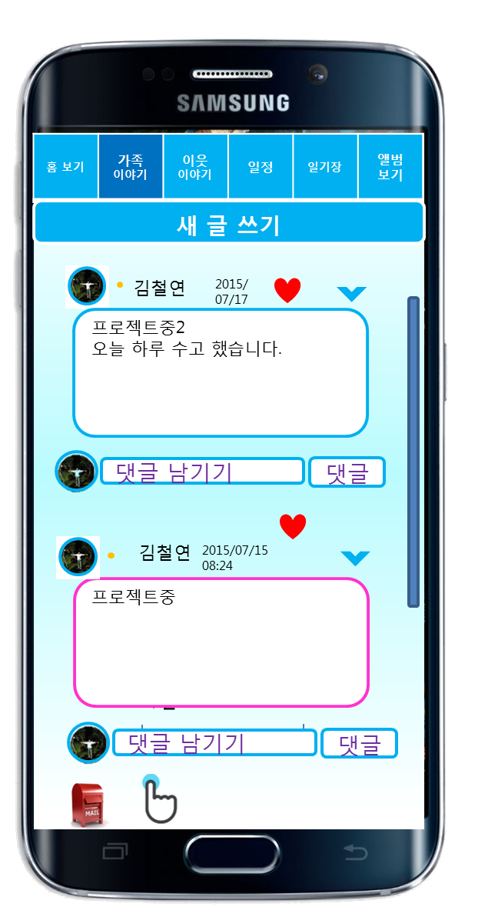
화면ID | App_UC020_#2 | 화면제목 | 가족 이야기
페이지경로 App_UC020_#1에서 가족이야기 터치 |  |  | Description
 |  |  | 1 | 댓글이 삭제 되는 것을 확인 할 수 있다.
1

